Slide 1
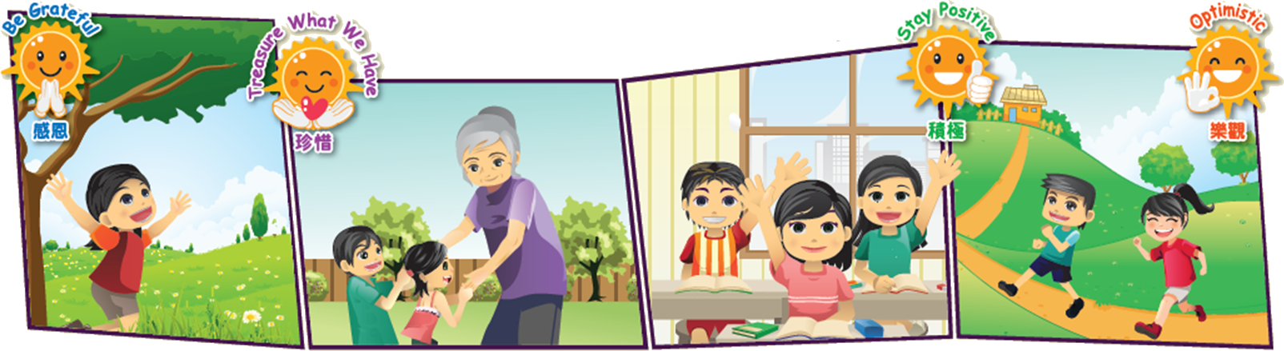
珍爱
价值观教育
高小至初中
教育局
德育、公民及国民教育组制作
2023年2月

Slide 2
学习重点
活动概要： | 通过观看短片及课堂活动，让学生理解「珍惜」的意义，明白现时拥有的并非必然，并主动回报家人对自己的爱。
学习目标： | 培养学生懂得珍惜现时拥有的一切。 教导学生以行动关爱他人，以同理心去理解别人的感受和需要。
价值观和 态度： | 同理心、关爱、珍惜

Slide 3
请选择一项你最珍惜的人／事／物：
财富
私人物品（请列明：＿）
生命
同学
地位及权力
家人
回忆
老师
学业
朋友
时间
宠物
Notes:
私人物品=手提电话、平板电脑、游戏机、手表等

Slide 4

反思问题：
为什么你会选择这项物品，而不选择其他物品呢？
你会如何保护及珍惜他／她／它／它？

Slide 5
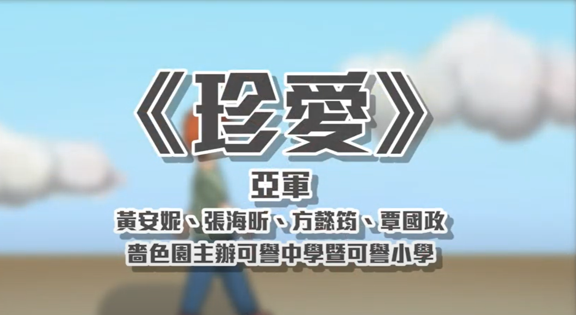

情境分析
观看下列「小故事，大能量：感恩珍惜．积极乐观」 短片创作比赛（中学）得奖作品，然后作相关讨论分析。
得奖作品影片连结：
https://youtu.be/usUetHpWckY

Slide 6
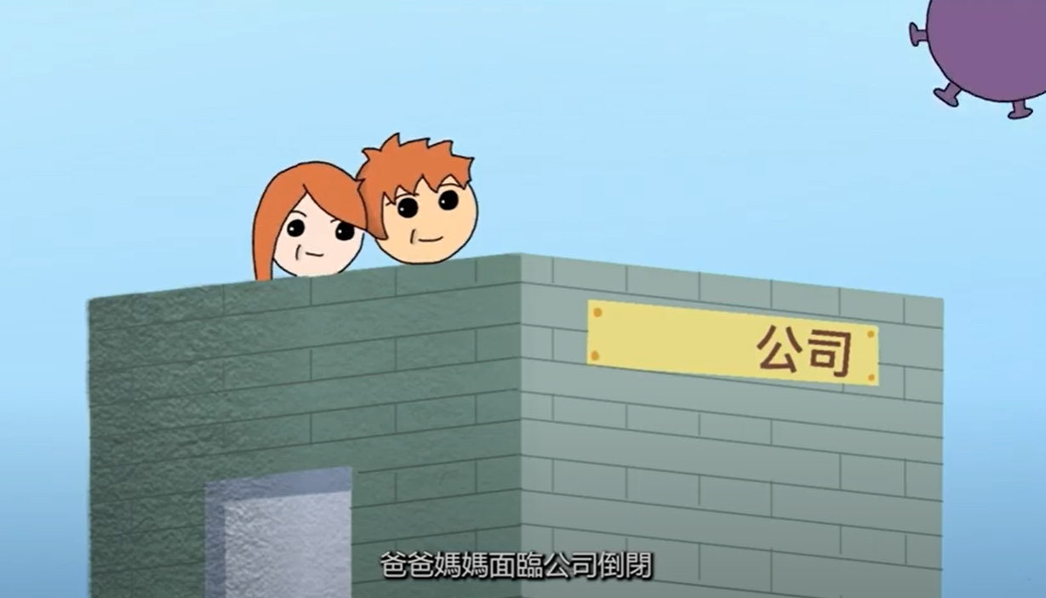
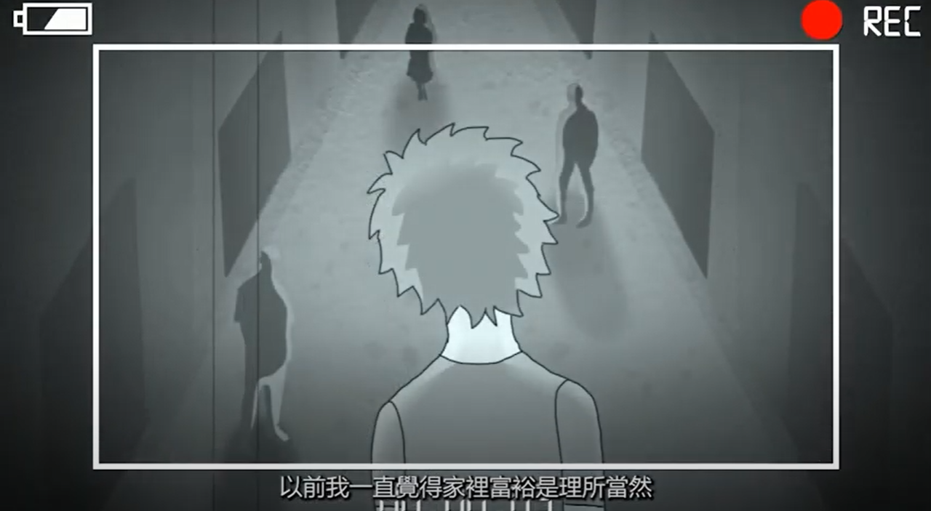
讨论问题
片中主角为何对家人抱有埋怨的心态？
片中主角经历了什么事情，令他开始明白「珍惜」的重要？
最后，片中主角如何令自己活得满足快乐？
Notes:
答案提示：
片中主角（1）因父母失业，突然未能享受以往的富裕生活，在不了解家庭经济困难的情境下，而向父母埋怨；（2）父母因工作而未能与主角庆祝日，令他感到失望。
片中主角眼看母亲送外卖，直至深夜未返，明白母亲的辛劳，知道家庭面对经济困境并非虚言，他开始明白以往所得到的并非必然，懂得「珍惜」的重要。
片中主角（1）借着「同理心」，懂得以父母角度出发，为父母着想，更明白父母的伟大；（2）感恩父母对自己的爱和无微不至的照顾，父母的爱其实一直常存在他身边，这是他最需要「珍惜」的地方，亦是令活得满足快乐的地方！

Slide 7




反思问题
假如人生安排你只能拥有其中一项东西，你会如何抉择？
财富
健康
其他
终身伴侣/家人
Notes:
反思问题：
观看影片的故事后，让学生再一次反思和选择在人生中最珍贵的东西，并说出原因。
教师锦囊：
学生作出任何抉择，并没有对错之分，只是呈现每位学生的价值取态不同。
教师应协助学生辨识当中的价值观，并作适当引导。例如：学生过份着重物质，应让学生反思物质是否能为自己带来真正的心灵满足？金钱物质又能否换取健康和家人／自己／宠物的生命？
教师总结：学生需要懂得珍惜所选择的东西，明白现时拥有的并非理所当然，需要付出努力，好好爱惜所拥有的一切。

Slide 8


延伸活动： 「珍惜」行动方案
设计及撰写一份100字的「珍惜」行动方案，列出如何实践「珍惜」的行动承诺。
Notes:
可参阅「我的行动承诺」手册（校本版） https://www.edb.gov.hk/attachment/tc/curriculum-development/4-key-tasks/moral-civic/mpd2019/2021_update/MPA%20Handbook2021_Clean.docx

Slide 9
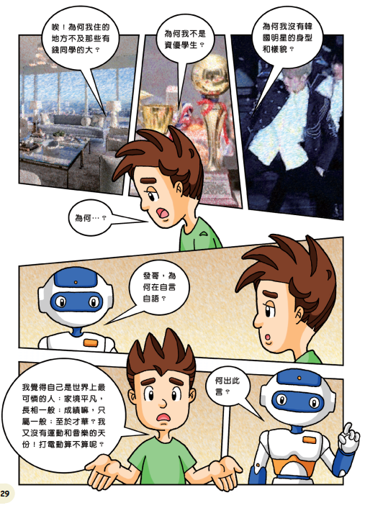
延伸阅读
教育局 价值观教育漫画资源 -《单元五：感恩珍惜》https://www.edb.gov.hk/attachment/tc/curriculum-development/4-key-tasks/moral-civic/Comic/5_Comic.pdf

Slide 10
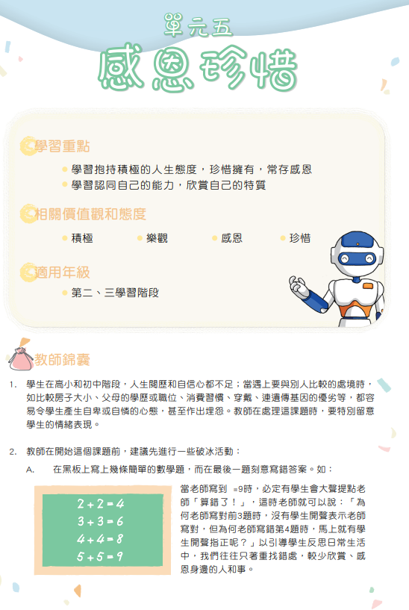
相关资源：
教育局 价值观教育漫画资源 - 教师锦囊https://www.edb.gov.hk/attachment/tc/curriculum-development/4-key-tasks/moral-civic/Comic/5_TeachingNote.pdf

Slide 11
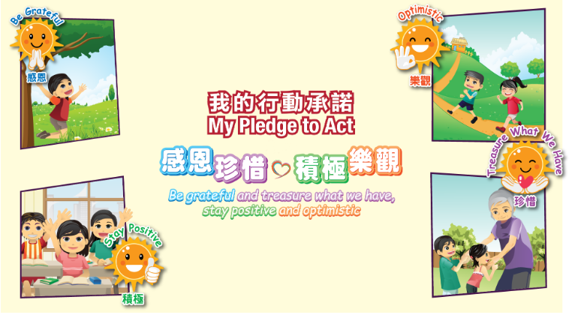
相关资源：
教育局 「我的行动承诺：全校『动』起来」校本奖励计划https://www.edb.gov.hk/sc/curriculum-development/4-key-tasks/moral-civic/mpd2019/mpa_letsdoit/letsdoit.html

